Slide 1
Муниципальное общеобразовательное учреждение «Школа имени Евгения Родионова»
Исследовательская работа
Анализ загрязненности проб снега
Автор: Шаров Никита, ученик 9«Б» класса
Руководитель: Таланова Ирина Борисовна,
учитель химии и биологии
Судино, 2023

Slide 2
Введение
На сегодняшний день тема экологических загрязнений очень важна, они бывают разных видов и несут за собой определенные последствия, которые могут сказаться как на нашей планете, так и на нас с вами.
Снеговой покров накапливает в своем составе практически все вещества, поступающие в атмосферу. В связи с этим снег можно рассматривать как своеобразный показатель загрязнения окружающей среды. В течение зимы вредные вещества продолжают поступать в окружающую среду, так как деятельность человека продолжается круглый год.
Я решил провести исследовательскую работу с помощью цифровой лаборатории по биологии образовательного центра «Точка роста» по определению загрязненности проб снега взятых с разных точек деревни Судино.

Slide 3
Солнце
Цель работы: провести сравнительный анализ загрязненности проб снега.
Задачи:
Изучить литературу по данной теме.
Освоить методику проведения эксперимента по загрязненности проб снега.
Провести сравнительный анализ загрязненности проб снега, используя датчики цифровой лаборатории по биологии Releon Lite образовательного центра «Точка роста».
Оформить исследовательскую работу и подготовить электронную презентацию для защиты.
Защитить исследовательскую работу.
Объект исследования: пять проб снега с разных территорий деревни Судино
Предмет исследования: уровень загрязненности снега
Гипотеза: у всех проб снега уровень загрязненности одинаковый

Slide 4
Теоретическая часть
Существуют различные классификации загрязнения среды: по свойствам загрязнителей (физические, химические, биологические и т.д.); по состоянию загрязняющего вещества (газ, жидкость, твердые отходы и т.д.) по стойкости загрязнения в естественной среде (разрушаемые и не разлагаемые); по качеству или виду среды, где распространяется загрязнение (атмосфера, гидросфера, литосфера и т.д.).
Одним из видов загрязнения является загрязнение атмосферы, атмосферные же осадки привносят все загрязнения в почву и водную среду.
Атмосфера загрязняется вследствие промышленных выбросов, а также вредных веществ, поступающих в атмосферу в составе отработанных газов, зависит от общего технического состояния автомобилей и, особенно от двигателя-источника наибольшего загрязнения.
Главным загрязнителем снега, а, следовательно, и воздуха является сажа, которая выделяется из труб котельных вместе с прочими продуктами сгорания.

Slide 5
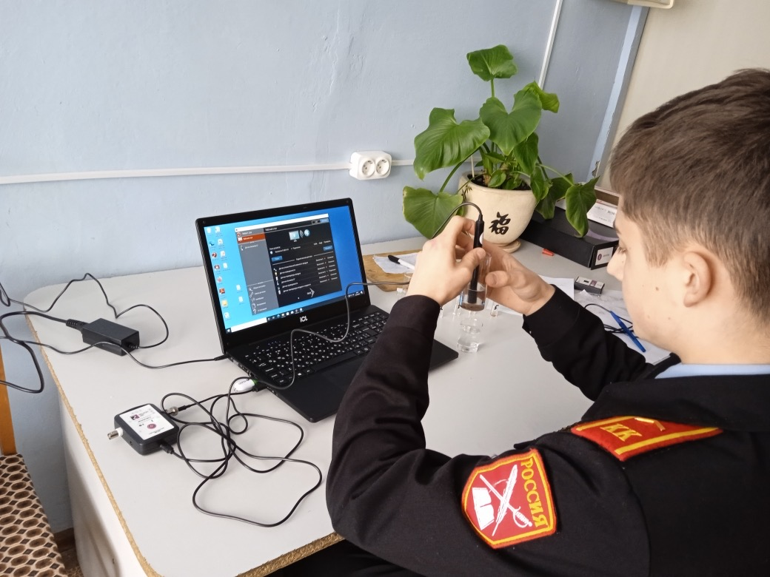
Методика проведения эксперимента
Для проведения эксперимента, мы подготовили цифровую лабораторию Releon Lite: датчики мутности, измерения pH, измерения хлорид-анионов и пять проб снега, взятых с разных точек деревни Судино.

Slide 6
Результаты работы
№ п/п | Место пробы снега | Внешний вид снега | Запах проб снега | Мутность снега | pH снега | Содержание хлорид-ионов
1 | Территория около школы | Загрязнений не имеется | Запах отсутствует | 17,7 | 10,5 | 0
2 | Футбольное поле | Загрязнений не имеется | Запах отсутствует | 1,5 | 9,39 | 0
3 | Около жилого дома | Имеются загрязнения в виде песка и камней | Запах отсутствует | 44,6 | 8,81 | 0
4 | Территория около котельной | Имеются незначительные загрязнения в виде травы и палок | Запах отсутствует | 66,5 | 8,66 | 0
5 | Проезжая часть | Сильное загрязнение с песком и камнями | Запах отсутствует | 126,6 | 7,71 | 0

Slide 7
Выводы по проведению эксперимента
В образцах №1 и №2 загрязнений не обнаружено, в образце №3 имеются загрязнения в виде песка и камней; в образце №4 встречаются незначительные загрязнения в виде травы и палок; в образце №5 имеются сильные загрязнения в виде травы вместе с песком и камнями.
Ни в одном из образцов снега, никакого запаха не обнаружено.
Наибольшая мутность снега зафиксирована в образцах №3-около жилого дома, № 4 – около котельной и № 5 на проезжей части.
Водородный показатель соответствует щелочной реакции во всех образцах. Наименьшее его значение 7,7, близкое к нейтральному- на проезжей части; наибольшее 10,5 –ближе к школе.
Содержание хлорид-ионов не обнаружено ни в одном из образцов.

Slide 8
Выводы
В результате проведенной исследовательской работы:
1. Я узнал, что такое загрязнение, какие виды загрязнений существуют, что такое снег, какую роль в экологии играет анализ снега.
2. Освоил методику сравнительного анализа загрязненности проб снега, используя датчики рН ; мутности, хлорид-ионов цифровой лаборатории по биологии ReleonLite образовательного центра «Точка роста» и выяснил, что во всех пяти пробах снега загрязненность разная и обосновывается это местоположением снега.
3.Пришел к выводу о том, что чем удалённее снежный покров от проезжей части, котельной и жилых домов, тем он экологически чище, а значит будет меньше и влияние талой воды на растения, почву и ее обитателей.
4.Научился оформлять исследовательскую работу и выполнять электронную презентацию для ее защиты.

Slide 9
Заключение
На основании проведенных исследований можно сделать вывод о том, что степень загрязненности снежного покрова напрямую зависит от состояния атмосферного воздуха. По результатам исследования мы оценили состояние атмосферного воздуха в зимний период и качество будущих талых вод. На качество снега в деревне большое влияние оказывают автомобильный транспорт, бытовые выбросы отопительных систем домов и зданий.
Очень часто при очистке дорог от снега его вывозят на поля, на берега рек. Что является неправильным, так как все загрязнения, содержащиеся в снеге, попадают в почву и водоёмы.
Данная работа имеет не только научно – исследовательское значение, но и практическое. Сделав анализ снежного покрова, мы можем рассказать о чистоте территории, на которой данный снег лежит и о влиянии талой воды на живые организмы. Исследования снега дополняют общую картину состояния окружающей среды.

Slide 10
Список использованных источников информации
Большая иллюстрированная энциклопедия школьника. Москва, 2008г.
Новаковский, Б.А. и др. Оценка загрязнения снежного покрова. Экология ипромышленность России, 1999. №12
Чернова Н.М., Былова А.М. Экология. Учебное пособие для педагогических институтов.- Москва: Просвещение, 1988 – 251с.
Чижевский А.Е. Я познаю мир. Детская энциклопедия. Экология. –Москва: Издательство АСТ, 1999 – 260с.
http://www.ecology-portal.ru
http://nsportal.ru/ap/nauchno-tekhnicheskoe-tvorchestvo/zagryaznenie-snega
http://xreferat.ru/112/119-1-sneg-indikator-chistoty-vozduha.html

